Slide 1

Áreas y aplicaciones de la Inteligencia Artificial
Alumno: Fernando Alonso Moreno Millan

Slide 2
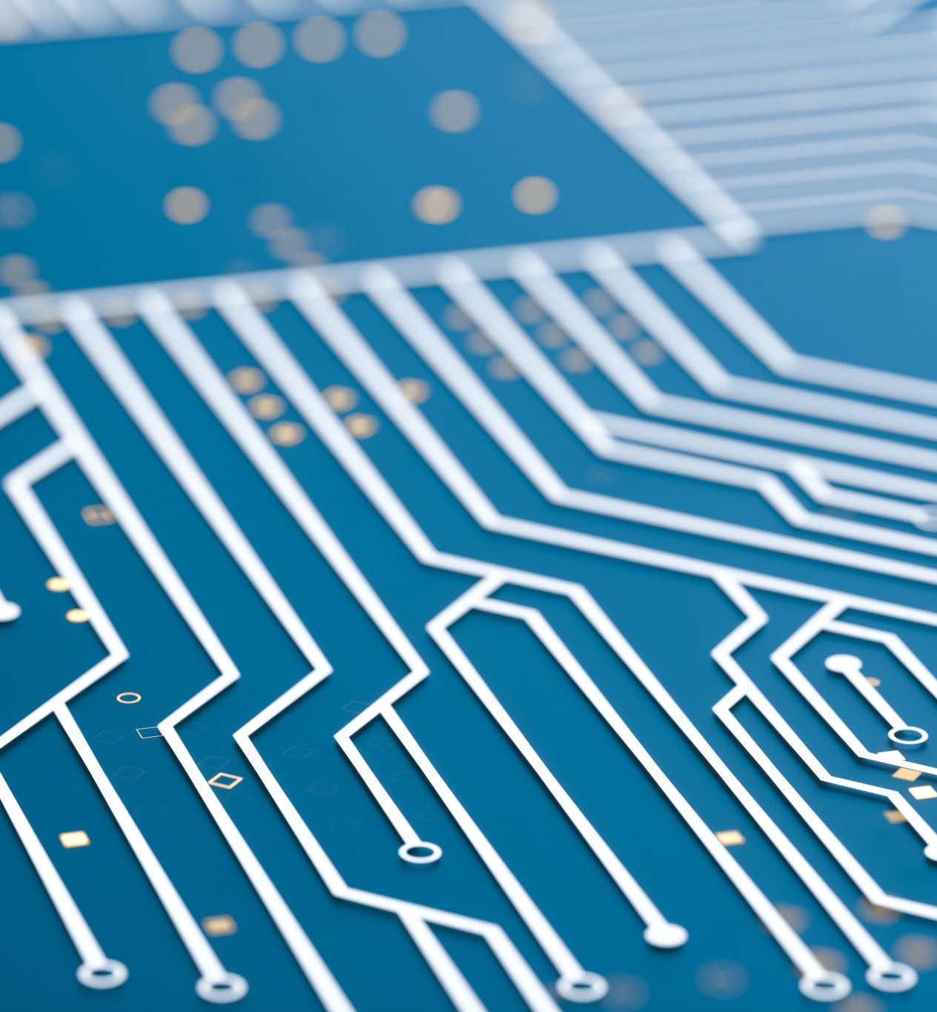
Introducción
La Inteligencia Artificial (IA) es una disciplina clave en la tecnología moderna.
Sus aplicaciones abarcan múltiples sectores, mejorando eficiencia y toma de decisiones.
Su desarrollo debe ser ético y accesible para todos.

Slide 3
Áreas de aplicación de la IA
Asistentes Virtuales: Siri, Alexa, Cortana.
Automatización Industrial y Robótica: Optimización en manufactura y mantenimiento predictivo.
Análisis de Datos y Predicción: Detección de fraudes y segmentación de clientes.
Conducción Autónoma: Vehículos inteligentes y movilidad segura.
Comercio Electrónico: Recomendaciones personalizadas y gestión de inventario.

Slide 4
Más áreas de aplicación
Medicina y Salud: Diagnósticos, cirugías asistidas y análisis de datos médicos.
Servicios Financieros: Gestión de inversiones y análisis de riesgos.
Agricultura de Precisión: Monitoreo de cultivos y riego eficiente.
Educación: Contenidos adaptativos y automatización de tareas.
Marketing Digital: Segmentación de clientes y predicción de tendencias.

Slide 5
Conclusión
La IA ha revolucionado múltiples industrias.
Su crecimiento seguirá impactando la vida cotidiana y el futuro laboral.
Se debe garantizar un desarrollo ético y responsable.

